Slide 1
핸드크림 리뷰 분석을 통한
소비 트렌드 파악

Slide 2
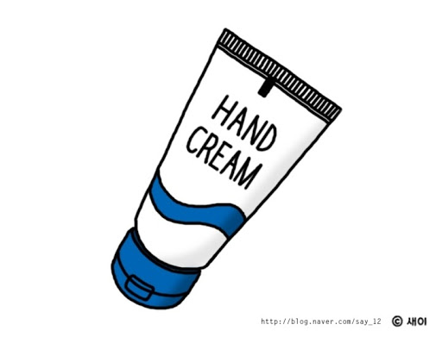
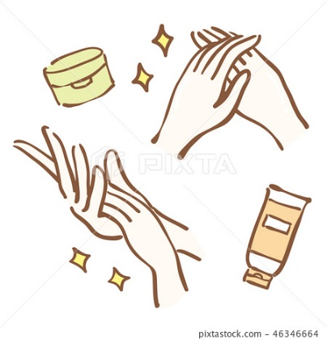
목차
주제 선정 배경
분석 과정 설명
크롤링
EDA
리뷰 분석
원료 스코어링
3. 결과 해석
4. 한계점 및 의의

Slide 3
주제 선정 배경
다양한 신생브랜드, 직영점 및 가맹점의 빠른 증가로 인한 가격 경쟁 심화
→ 화장품 제조사의 수익성 악화
(산업동향 보고서, 화장품 산업 동향 및 K-뷰티 글로벌 경쟁력 분석)
SNS 데이터 등 빅데이터를 활용한 최신 트렌드 분석 기법 적용 시도
(2018 글로벌 화장품 시장 동향분석 세미나)
스킨케어 제품 중 아시아의 점유율은 약 41%로 압도적인 경쟁력
(화장품 회사의 빅데이터 분석을 통한 브랜드 컨셉 개발 사례 분석)
스킨케어의 대표 제품 “핸드크림”에 대한 리뷰 분석을 통한 소비 트렌드 파악

Slide 4
분석 개요
분석
목적
핸드크림 리뷰 분석을 통한 소비 트렌드 파악
분석
프로세스
데이터 수집
EDA
Word2Vec
임베딩
주요 단어
점수화
선호 파악
분석
결과
상위권, 중위권, 하위권 제품들의 리뷰 분석을 통해 핸드크림 구매 시 선호되는 특징 도출

Slide 5
크롤링
화장품 리뷰 사이트 내 핸드크림 제품(상위권, 중위권, 하위권) 리뷰 크롤링
상위권: 1위 ~ 3위 제품
중위권: 50위 ~ 52위 제품
하위권: 98위 ~ 100위 제품
제품에 대한 평점과 함께 리뷰어의 나이, 성별, 피부타입, 리뷰 작성 날짜 크롤링

Slide 6
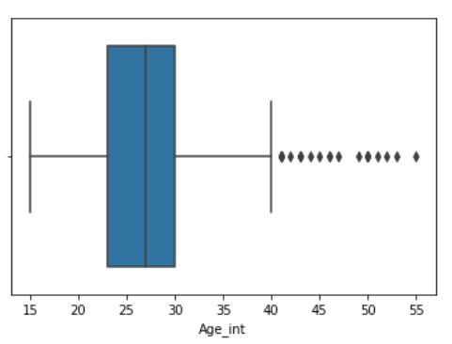
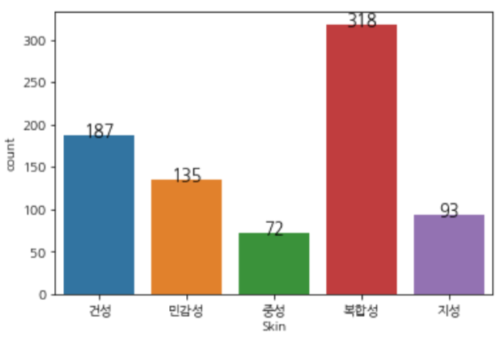
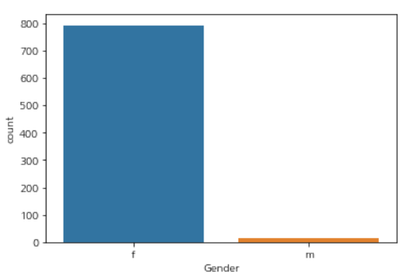
전체 EDA
상위권, 중위권, 하위권 모든 제품에 대한 데이터 탐색
리뷰어 특성 파악
나이대: 15세 ~ 55세 까지 연령대 다양
피부 타입: 복합성이 가장 많았으며, 건성, 민감성, 지성, 중성 순으로 많음
성별: 여성 리뷰어가 압도적으로 많음.

Slide 7
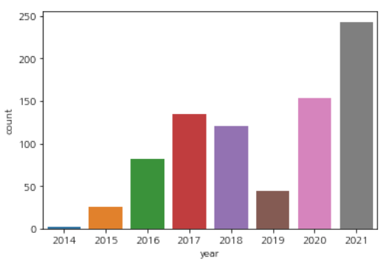
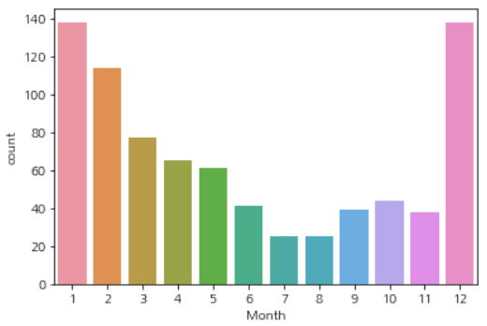
전체 EDA
상위권, 중위권, 하위권 모든 제품에 대한 데이터 탐색
2. 리뷰 작성 날짜 파악
년도 비교: 가장 오래된 년도는 2014년이었으며, 가장 최근의 2021년도 리뷰가 가장 많음
작성 월 비교: 동절기인 12월 ~ 2월 작성된 리뷰의 개수가 가장 많음
핸드크림 소비 패턴 시기와 일치
리뷰의 최신성 반영 위해
2021년도 리뷰만 분석 진행

Slide 8
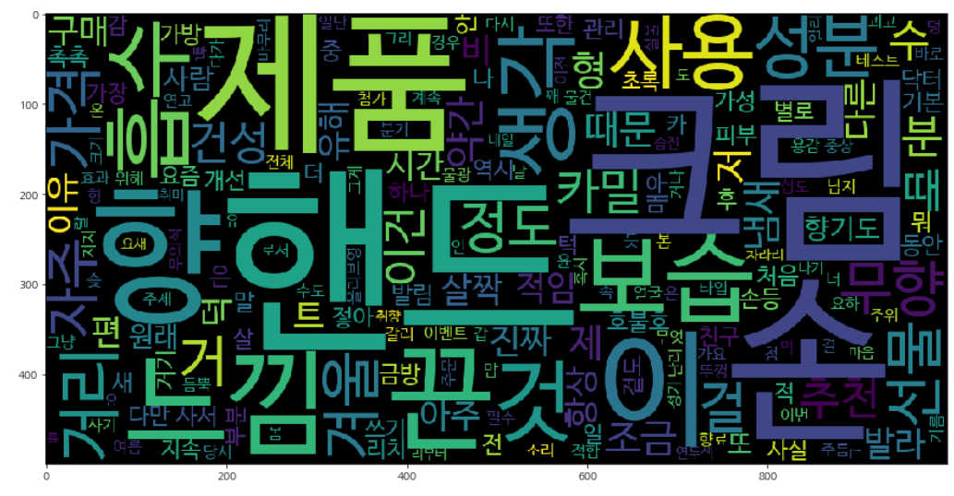
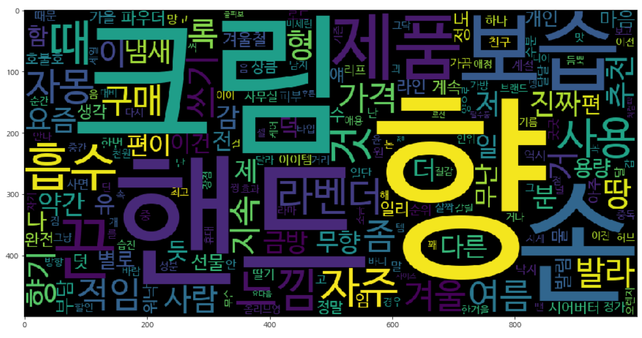
전체 EDA
상위권, 중위권, 하위권 모든 제품에 대한 데이터 탐색
리뷰어 특성에 따른 리뷰 워드 클라우드 생성
리뷰어 특성 (나이, 성별, 피부타입)에 따른 리뷰에 등장하는 단어의 빈도가 매우 유사함
20대 여성 중 건성 피부를 가진 리뷰어의 워드 클라우드
30대 남성 중 복합성 피부를 가진 리뷰어의 워드 클라우드
나이대와 성별, 피부 타입에 관계없이 사용자들은 향, 보습, 흡수, 가격 등을 고려해 핸드크림 구매함

Slide 9
리뷰 분석 방향
EDA를 통해 얻은 중심단어 (향, 보습, 가격, 흡수) 기준으로 함께 쓰인 형용사 분석 (ex. 좋다, 미끌거린다)
자연어 처리 분석 기법의 임베딩 방법론 중, Neural network 기반한 Word2Vec 방법 사용
중심단어가 주어졌을 때, 주변단어가 나타날 확률 계산하면서 Word2Vec 학습해 단어 임베딩

Slide 10
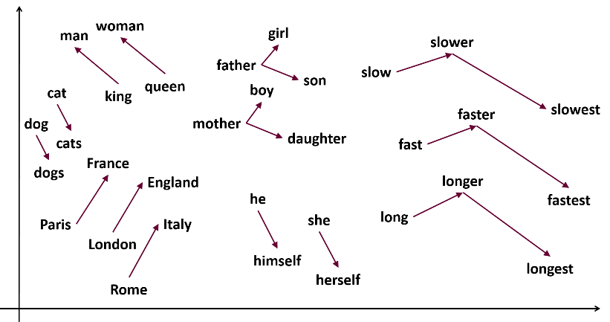
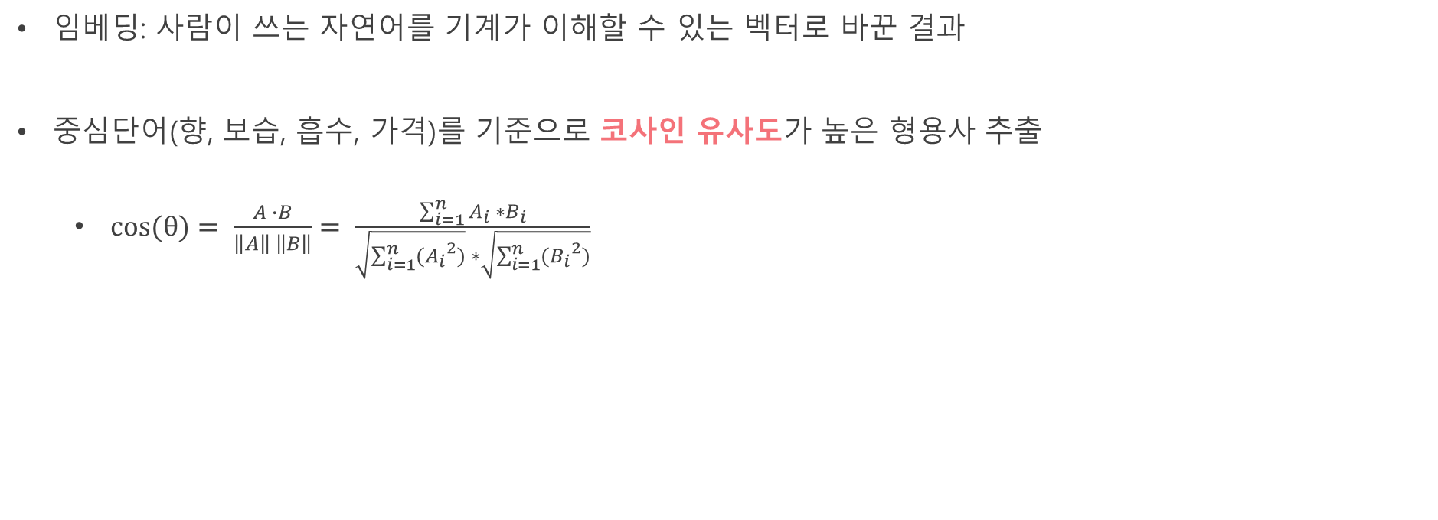
리뷰 분석 방향
임베딩: 사람이 쓰는 자연어를 기계가 이해할 수 있는 벡터로 바꾼 결과
중심단어(향, 보습, 흡수, 가격)를 기준으로 코사인 유사도가 높은 형용사 추출
$cos(θ){= \frac{A ∙B}{\left\|A\right\| \left\|B\right\|}= \frac{\sum_{i=1}^{n}{A_{i} ∗B_{i}}}{\sqrt{\sum_{i=1}^{n}{({A_{i}}^{2})}} ∗\sqrt{\sum_{i=1}^{n}{({B_{i}}^{2})}}}}$

Slide 11
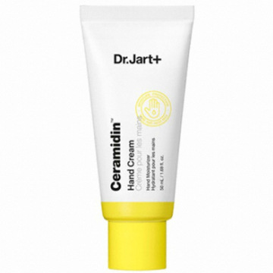
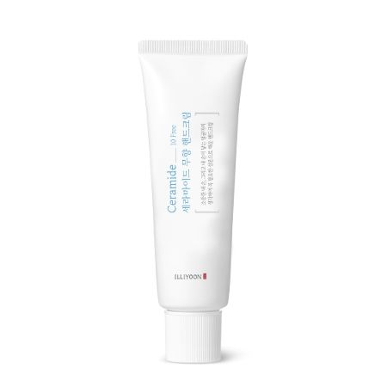
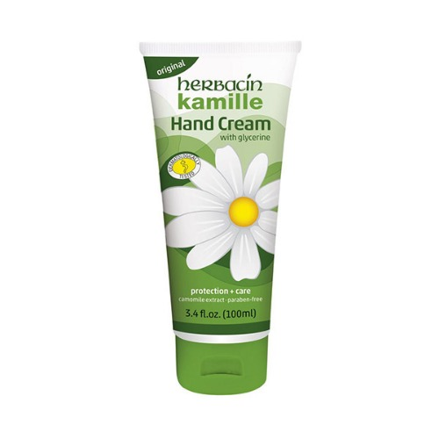
상위권 제품 리뷰 분석
1위 세라마이딘 핸드크림
2위 세라마이드 무향 핸드크림
3위 카밀 핸드크림 튜브
50ml / 12,000원
50ml/
9,900원
75ml/
10,000원
 | 1위 | 2위 | 3위
향 | (좋다) 0.69 | (좋다) 0.18 | (좋다) 0.83
보습 | (좋다) 0.70 | (건조하다) 0.18 | (좋다) 0.80
보습 | (미끌거리다) 0.68 | (미끌거리다) 0.20 | -
흡수 | (좋다) 0.70 | (없다) 0.19 | (좋다) 0.79
가격 | (좋다) 0.56 | (않다) 0.11 | (좋다) 0.71

Slide 12
상위권 제품 원료 분석 –향료 중심으로
1위 세라마이딘 핸드크림
2위 세라마이드 무향 핸드크림
3위 카밀 핸드크림 튜브
베르가모트 열매오일
센티드 제라늄 꽃 오일
세이지 오일
광곽향 오일
울금뿌리 추출물
캐모마일 꽃 추출물
비사볼올
벤질살리 실레이트
쿠마린
헥실신남알
리모넨
유제놀
부틸렌글라이콜
글리세린
토코페롤
상위권 분석 결과, 구매자들이 선호하는 향은 달달하면서 플로럴 향 선호,
무향은 선호하지 않음.

Slide 13
상위권 제품 리뷰 분석 결론
1위 세라마이딘 핸드크림
2위 세라마이드 무향 핸드크림
3위 카밀 핸드크림 튜브
향: 달달하면서 플로럴 향 선호
보습: 상위권에 위치한 핸드크림들의 보습력에 만족
흡수: 상위권에 위치한 핸드크림들의 흡수력에 만족
가격: 10,000원 ~ 12,000 사이 가격대에 만족

Slide 14
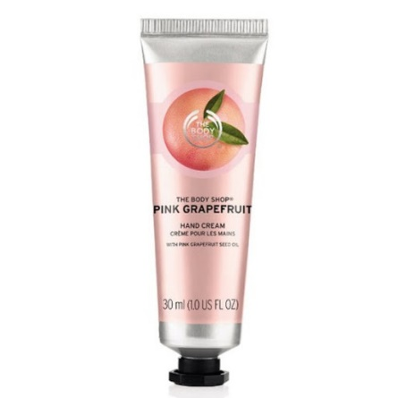
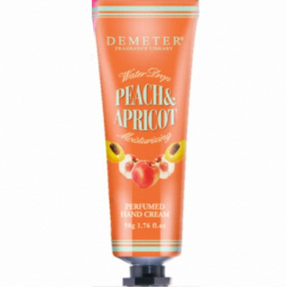
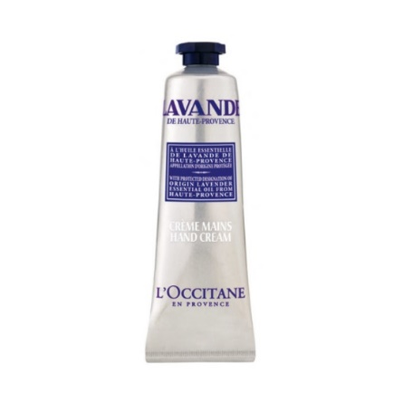
중위권 제품 리뷰 분석
50위 핑크 그레이프후룻 핸드크림
51위 페퓸드 핸드크림- 피치앤 아프리콧
52위 라벤더 핸드크림
30ml/
7,000원
50ml/
15,000원
30ml/
14,000원
*리뷰의 수가 5개로 매우 적어
다른 키워드 분석 진행 불가능
*리뷰의 수가 1개 모델링 불가능
*리뷰의 수가 10개로 적어
다른 키워드 분석 진행 불가능
 | 50위 | 51위 | 52위
향 | (좋다) 0.01 | - | (좋다) 0.04
보습 | - | - | (좋다) 0.02

Slide 15
중위권 제품 원료 분석 –향료 중심으로
50위 핑크 그레이프후룻 핸드크림
51위 퍼퓸드 핸드크림- 피치앤 아프리콧
52위 라벤더 핸드크림
카프릴릭
스위트 아몬드 오일
오렌지 씨 오일
콩오일
리모넨
리날룰
헥실신남알
시트랄
부틸렌글라이콜
자몽 추출물
페녹시에탄올
잇꽃씨 오일
캐모마일 꽃 추출물
카렌둘라꽃 추출물
알로에베라 잎 추출물
리날룰
리모넨
쿠마린
제라니올
중위권 제품은 플로럴 향료 많이 사용됨
시트러스 향료 많음

Slide 16
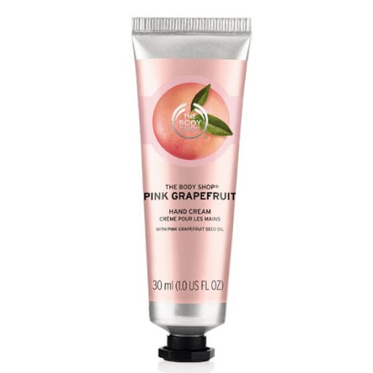
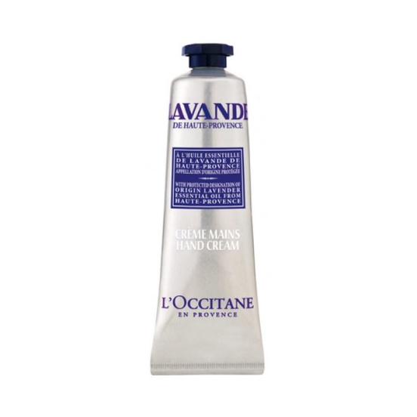
중위권 제품 리뷰 분석 결론
50위 핑크 그레이프후룻 핸드크림
51위 퍼퓸드 핸드크림- 피치앤 아프리콧
52위 라벤더 핸드크림
향: 중위권 향 선호하지 않음
(복합적인 플로럴향, 시트러스 향)
보습: 중위권 핸드 크림의 보습력에 만족하지 않음

Slide 17
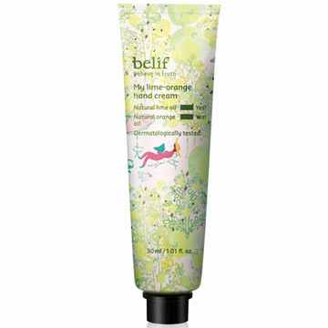
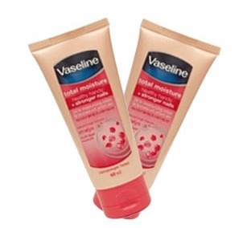
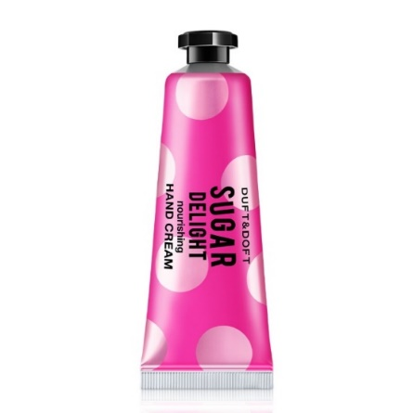
하위권 제품 리뷰 분석
99위 토탈 모이스처 헬씨 핸드 앤 스트롱거
네일 로션
100위 슈가딜라이트 너리싱
핸드크림
98위 마이-라임오렌지 핸드크림
30ml/
12,000원
450ml/
14,900원
50ml/
9,800원
*리뷰의 수가 1개 모델링 불가능
*리뷰의 수가 9개로 매우 적어
다른 키워드 분석 진행 불가능
*리뷰의 수가 2개로 매우 적어
다른 키워드 분석 진행 불가능
 | 98위 | 99위 | 100위
향 | (좋다) 0.13 | - | (좋다) 0.009
흡수 | (좋다) 0.02 | - | -

Slide 18
하위권 제품 원료 분석 - 향료 중심으로
98위 마이-라임오렌지 핸드크림
99위 토탈 모이스처 헬씨 핸드 앤 스트롱거
네일 로션
100위 슈가딜라이트 너리싱 핸드크림
올리브 오일
글리세릴스테아레이트
카렌둘라 꽃 추출물
개박하추출물
붉은토끼풀꽃 추출물
폴리소르베이트60
베르가모트 열매오일
라임오일
시트로넬올
리모넨
제라니올
리날룰
올리브오일
벤질살리실레이트
제라니올
부틸페닐메칠프로피오날
리날룰
시트로넬올
헥실신남알
리모넨
알파-이소메칠이오논
다시마 추출물
시트랄
제라니올
부틸페닐메칠프로피오날
리날룰
시트로넬올
하위권 제품은 여러가지 플로럴 향료 사용
인공 합성향을 내는 향료 사용됨

Slide 19
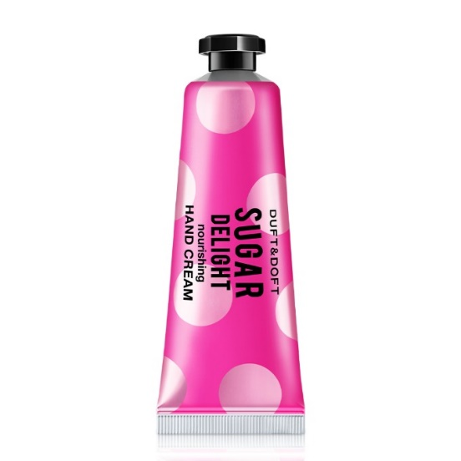
하위권 제품 리뷰 분석 결론
98위 마이-라임오렌지 핸드크림
99위 토탈 모이스처 헬씨 핸드 앤 스트롱거 네일 로션
100위 슈가딜라이트 너리싱 핸드크림
향: 하위권 향 선호하지 않음
(복합적인 플로럴향, 인공 합성향)
흡수: 하위권 핸드 크림의 흡수력에 불만족

Slide 20
결론
리뷰 중, 많이 등장하는 단어는 향, 보습, 흡수, 가격 순으로 등장하였고 이는 소비자들이 핸드크림을 구매할 때 중요하게 생각하는 순서로 파악할 수 있다.
소비자들이 선호하는 향은 플로럴 향과 달달한 향이 섞여있는 향이지만, 너무 많은 플로럴 향이 느껴지는 것은 선호하지 않는다. 또한 무향과 인공 합성향도 선호하지 않는 것으로 나타났다.
소비자들이 원하는 보습 정도는 3위, 1위, 52위였고, 2위의 경우 보습에 대해 건조하다는 리뷰 존재
핸드크림 흡수의 측면에서 가장 선호하는 순위는 3위, 1위, 99위 였고, 2위는 “없다”는 리뷰 존재
소비자들이 원하는 가격대는 3위, 1위 순으로 가격에 만족함을 보임.

Slide 21
분석 의의
기존 분석과의 차별점 존재
리뷰에 대한 긍/부정 분석에서 더 나아가 긍/부정적으로 생각하는 원인을 향, 가격,보습, 흡수 측면
에서 다각도로 분석
구축된 분석 파이프 라인을 통해 시간에 따른 소비자들의 니즈를 빠르게 따라잡을 수 있음.
신제품을 위한 시장조사에 드는 제조비용을 절약할 수 있음

Slide 22
한계점
리뷰 개수 한계
중, 하위권 제품에 대해서는 리뷰의 개수가 적어 분석 결과 일반화 불가능
2위 제품 리뷰 신뢰도 (데이터 오염)
→ 2위 제품은 일반적인 소비자들의 리뷰와 “평가단”으로 분류되는 소비자들의 리뷰가 섞여 있음
→ 평가단의 리뷰는 일반적인 소비자들의 평점보다 더 낮게 주는 경향이 있으므로 리뷰의 신뢰도 하락
글로우픽 사이트 내부 순위에 대한 타당성
→ 글로우픽에서 자체 알고리즘을 통해 화장품 순위를 매기는데 그 기준을 알 수 없음

Slide 23
참고 문헌
도서
한국어 임베딩 (이기창 저)
논문 및 보고서
화장품 산업 동향 및 K-뷰티 글로벌 경쟁력 분석(산업 동향보고서)
음식의 재료들을 고밀도 벡터 공간상 화학적 조합으로 임베딩하기 위한 방법론 (박동현 외 4인)
화장품 회사의 빅데이터 분석을 통한 브랜드 컨셉 개발 사례 분석 (이주민, 방정혜)
Efficient Estimation of Word Representations in Vector Space (Tomas Mikolov 외 2인)

Slide 24
감사합니다.

